Slide 1

Licenciatura en Ciencias de la Computación
Asignatura:
COMUNICACIÓN TÉCNICA I
Clase 10 de Mayo 2021

Slide 2
ESTRUCTURAS TEXTUALES BÁSICAS

Slide 3
TEXTOS DESCRIPTIVOS
Describir es representar la realidad mediante palabras.
Descripción Técnica
Descripción Literaria

Slide 4
Descripción Técnica
Características:
Tendencia a la objetividad
Lenguaje denotativo
(abundancia de tecnicismos, adjetivos especificativos)
Ordenación lógica

Slide 5
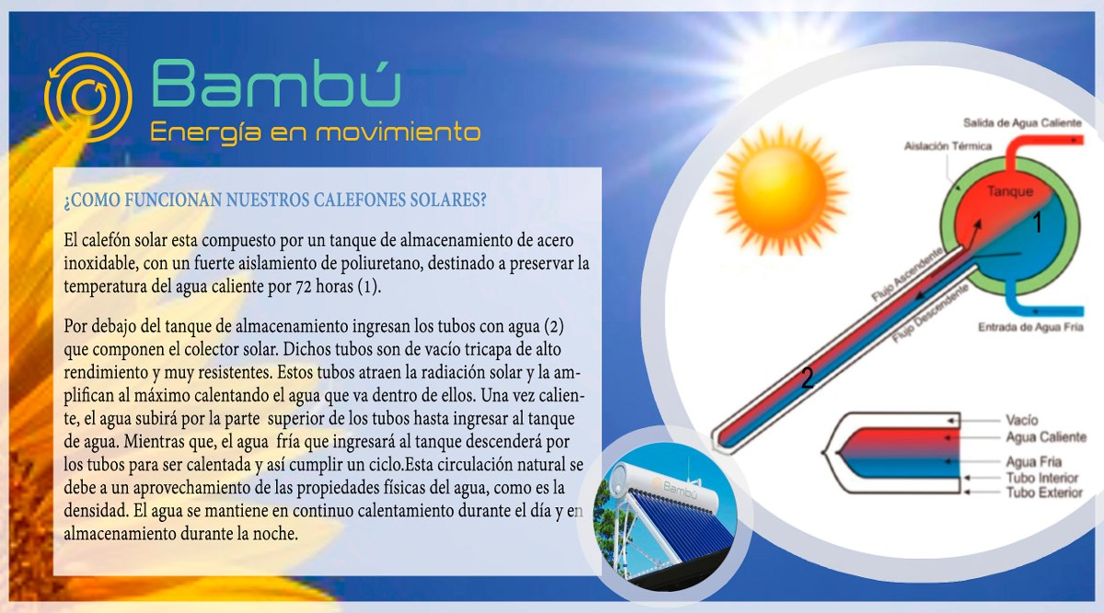

Slide 6
Descripción Literaria
Características:
Lenguaje connotativo
Uso de adjetivos explicativos
Abundantes figuras retóricas
Riqueza de vocabulario: adjetivos, sustantivos, adverbios

Slide 7
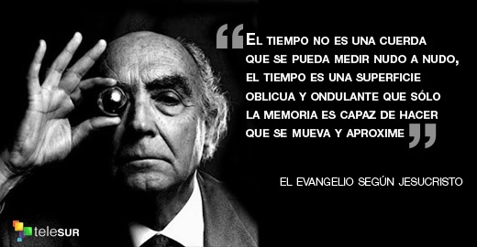

Slide 8
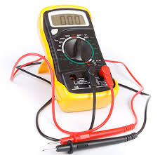

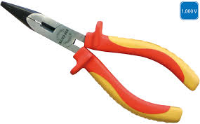
Para qué sirven?
En qué se utilizan?

Slide 9
TEXTOS EXPOSITIVOS
Tiene como objetivo informar y difundir conocimientos.
Los textos expositivo-explicativos tienen dos funciones: hacer comprender un conocimiento o demostrar que se tiene ese conocimiento.

Slide 10
TEXTOS EXPOSITIVOS
Pueden ser:
DIVULGATIVOS: informan sobre un tema de interés. Van dirigidos a un amplio sector de público, pues no exigen conocimientos previos sobre el tema (apuntes, libros de texto, enciclopedias, conferencias…)

Slide 11
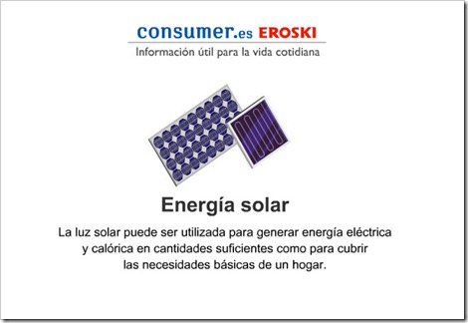

Slide 12
TEXTOS EXPOSITIVOS
ESPECIALIZADOS: tienen un grado de dificultad alto, pues exigen conocimientos previos amplios sobre el tema en cuestión (informes, leyes, artículos de investigación científica…)

Slide 13
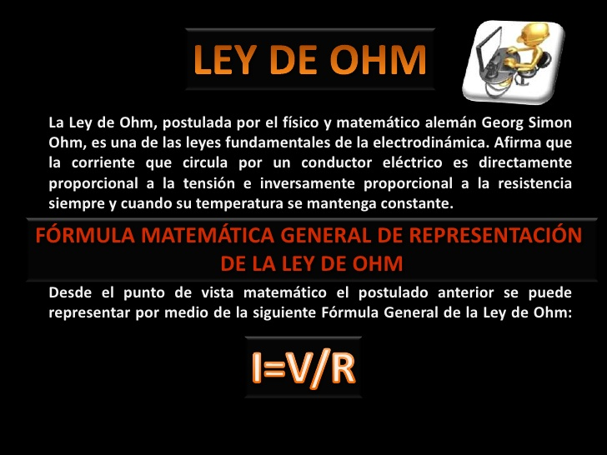

Slide 14
TEXTOS NARRATIVOS
La narración es un tipo de texto en el que se cuentan hechos reales o imaginarios.

Slide 15
ESTRUCTURA
Presentación
Nudo
Desenlace

Slide 16
Narrador y punto de vista
Se puede narrar una historia
DESDE LA 3ª PERSONA Narrador omnisciente ( que todo lo sabe)
DESDE LA 1 ª PERSONA
Narrador protagonista

Slide 17
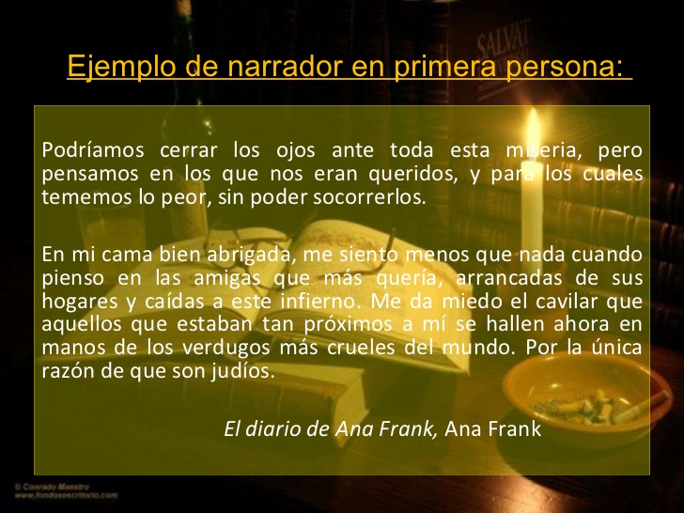

Slide 18
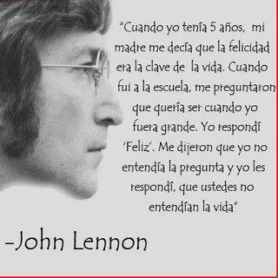

Slide 19
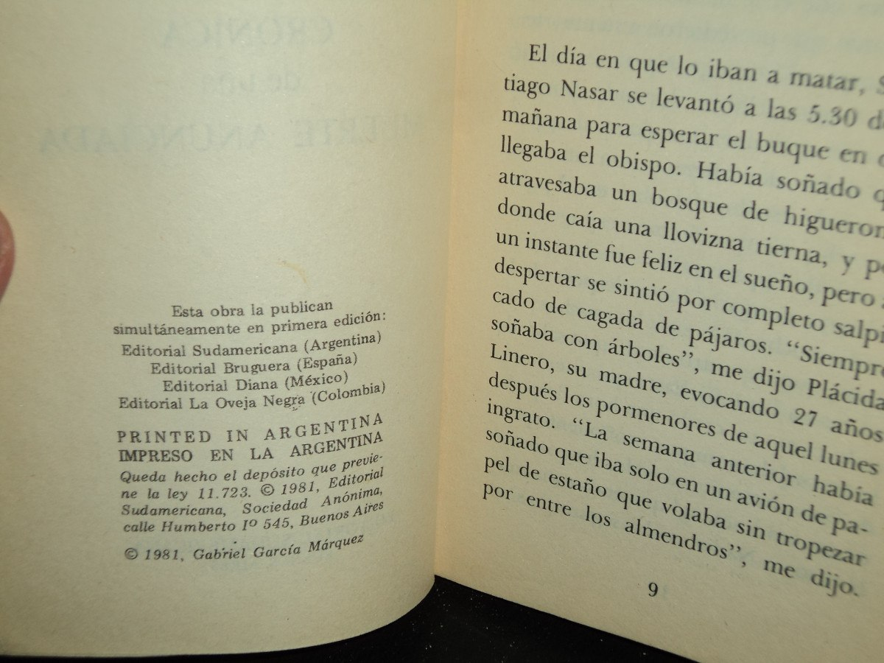

Slide 20
TEXTOS ARGUMENTATIVOS
La finalidad del autor puede ser probar o demostrar una idea (o tesis), refutar la contraria o bien persuadir o disuadir al receptor sobre determinados comportamientos, hechos o ideas.
Responden a la pregunta ¿qué pienso y por qué lo creo?

Slide 21
TEXTOS ARGUMENTATIVOS
ESTRUCTURA
TESIS: es la idea que se pretende defender o rebatir.
ARGUMENTOS: son las razones que apoyan la tesis.
CONCLUSIÓN

Slide 22
  TESIS
- Tienen que ser oraciones completas, con sentido y sintácticamente correctas.
Tienen que estar escritas de modo afirmativo.
Tienen que aparecer las palabras claves de la argumentación.

Slide 23
ARGUMENTOS
Los argumentos empleados pueden ser:
Argumentos racionales: Se basan en ideas y verdades aceptadas por todos.
Argumentos de hecho: Se basan en pruebas comprobables.
Argumentos de ejemplificación: Se basan en ejemplos concretos.
Argumentos de autoridad: Se basan en la opinión de una persona de reconocido prestigio.
Argumentos que apelan a los sentimientos. se pretende halagar, despertar compasión, ternura, odio…

Slide 24
EJEMPLO
“POR UN AMBIENTE MEJOR, CADA COSA A SU CONTENEDOR”
¿Sabías que en nuestro país la presencia de desechos sólidos ha ido en continuo aumento, encontrándose entre los países generadores de más basura per cápita, 62% de origen doméstico y 38% de origen industrial (BIOMA, 1991)? Se estima que, en promedio, cada persona produce 1 Kg de basura por día. Si se agregan los residuos de comercios, hospitales y servicios, la cantidad aumenta en 25-50%, y alcanza hasta 1,5 kg por persona/día. ¡Debemos hacer algo al respecto!”

